Slide 1
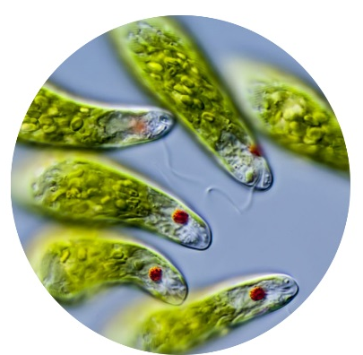
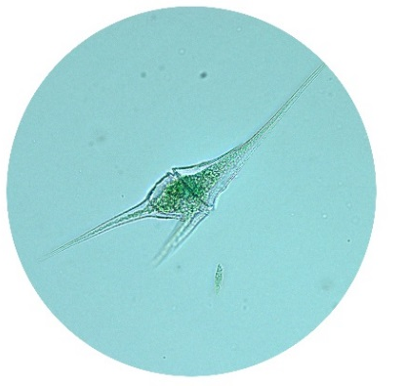
Krásnoočka, obrněnky Třídy: Euglenophyceae, Dinophyceae,
Fylogeneze a diverzita řas a hub-cvičení

Slide 2
Sinice
Oddělení Euglenophyta, třída Euglenophyceae
Jednobuněční bičíkovci
Pelikula
Lorika
Stigma + paraflagelární lišta
Paramylon
Chlorofyl a, b, diadinoxantin, neoxantin
Ampule
Mukocysty
Palmeloidní stádium
Pouze nepohlavní rozmnožování Schizotomie
Eutrofní vody
Fagotrofie, mixotrofie

Slide 3
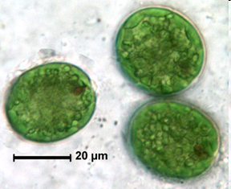
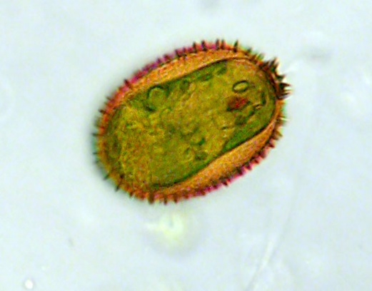
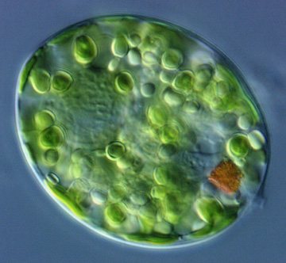
Odd.: Euglenophyta Třída: Euglenophyceae Trachelomonas sp.
Může být viditelné stigma (v trvalém preparátu černé) a bičík.
Chloroplasty jsou zelené, zrnka paramylonového škrobu jsou bílá.

Slide 4
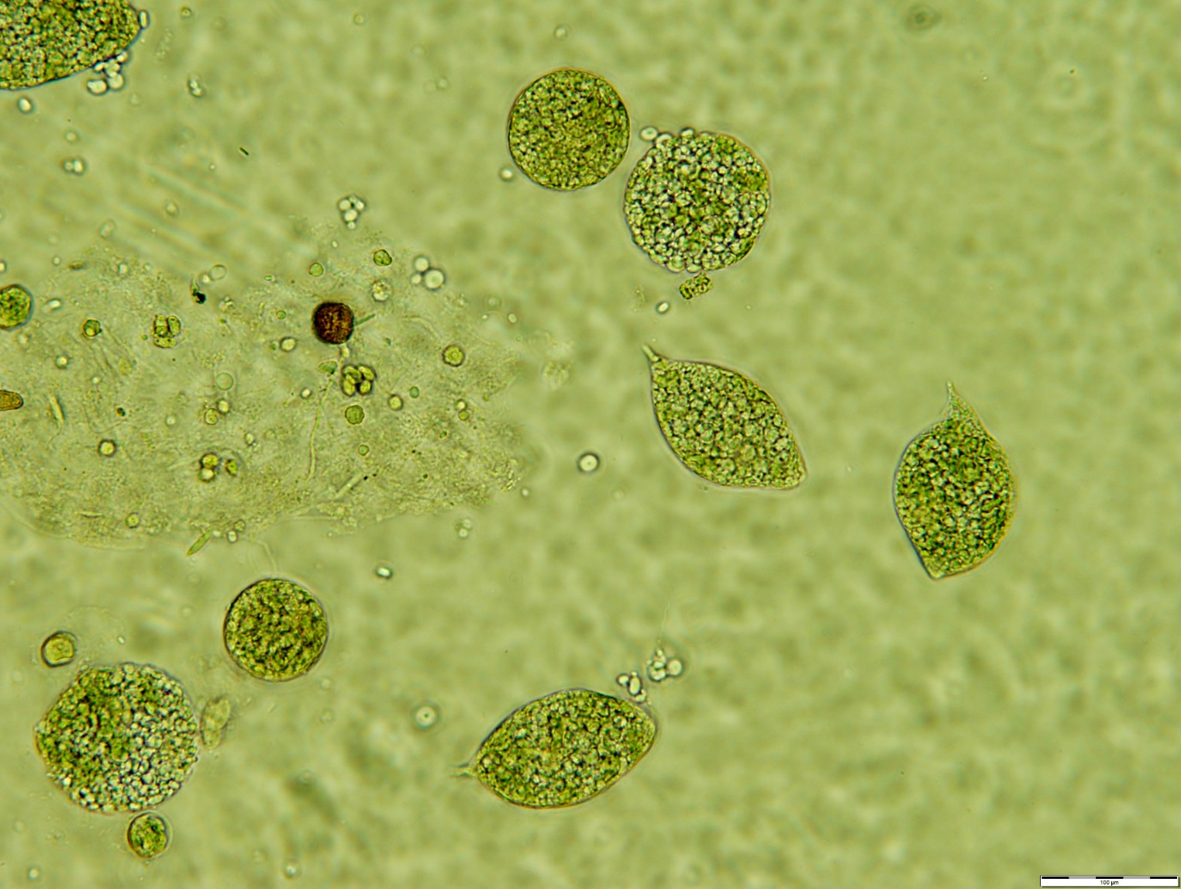
Odd.: Euglenophyta Třída: Euglenophyceae Trachelomonas sp. Společný trvalý preparát Euglena sp. a Trachelomonas sp. Z trvalého preparátu kreslíme jen Trachelomonas, rod Euglena kreslíme z preparátu nativního.
Trachelomonas
Euglena

Slide 5
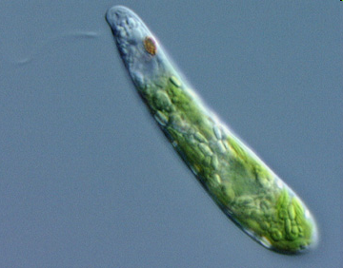
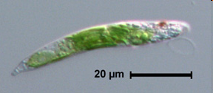
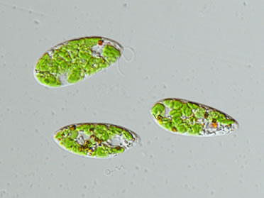
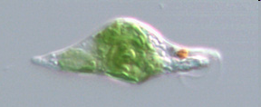
Odd.: Euglenophyta Třída: Euglenophyceae Euglena sp.
bičík
stigma
paramylon
chloroplast

Slide 6
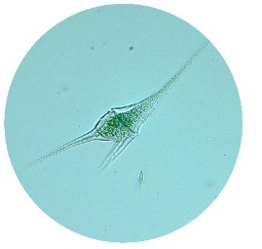
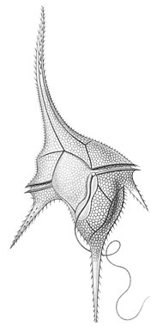
Sinice
Oddělení Dinophyta, třída Dinophyceae
Většinou bičíkovci
Dinokaryon
Kleptoplastidy
Pulzující vakuoly
Chlorofyl a, c, diadinoxantin
Théka
Epikón, hypokón, cingulum
Mukocysty, trichocysty
Ocellus
Fagotrofní
Převážně moře
Toxiny

Slide 7
Odd.: Dinophyta Třída: Dinophyceae Ceratium hirundinella
epikón
cingulum
hypokón

Slide 8
Objekty
Dokreslení sinic z minulého cvičení
Třída Dinophyceae: Ceratium sp. (epikón, hypokón, ekvatoriální rýha)
Třída Euglenophyceae: Euglena sp. (bičík, stigma, chloroplasty, paramylon- bílá zrnka zásobního škrobu)
Trachelomonas sp. (lorika, případně bičík, chloroplasty a paramylon)
Otázka do závěru: Co mají tito zástupci na povrchu a jaké jsou výhody těchto povrchů?

